Slide 1
Tercer día en el Instituto de verano 2011
Mayawest Writing Project

Slide 2
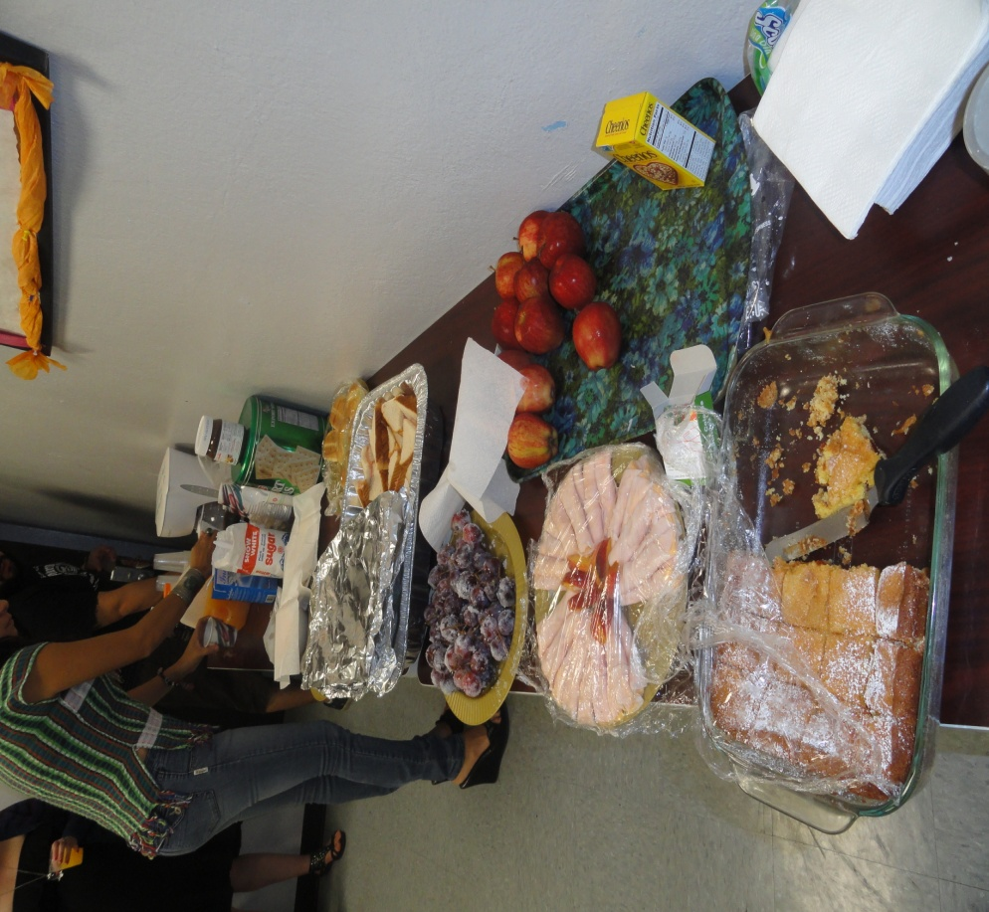
Desayuno
!Que suculento desayuno nos trajeron las compañeras Laura y Wilmary !

Slide 3
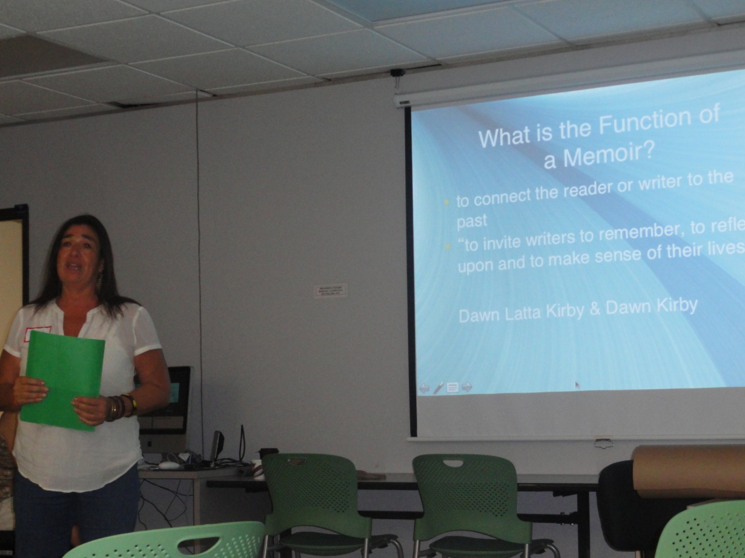
Memoir

Slide 4
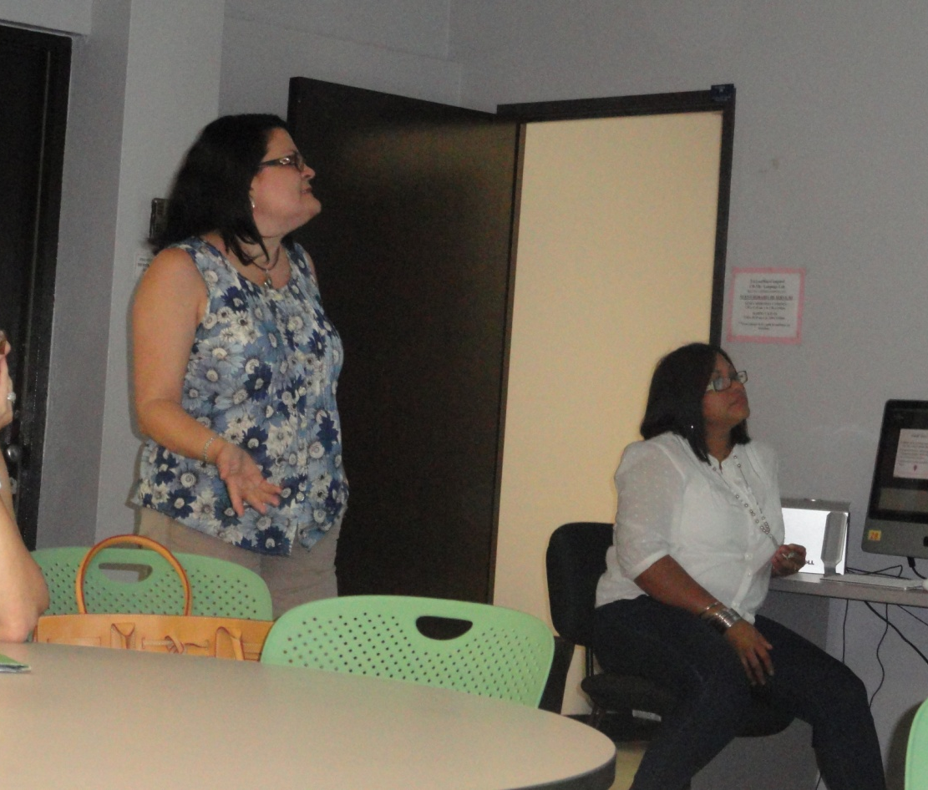
Podcast 101

Slide 5
E-Anthology
www. nwp.org

Slide 6
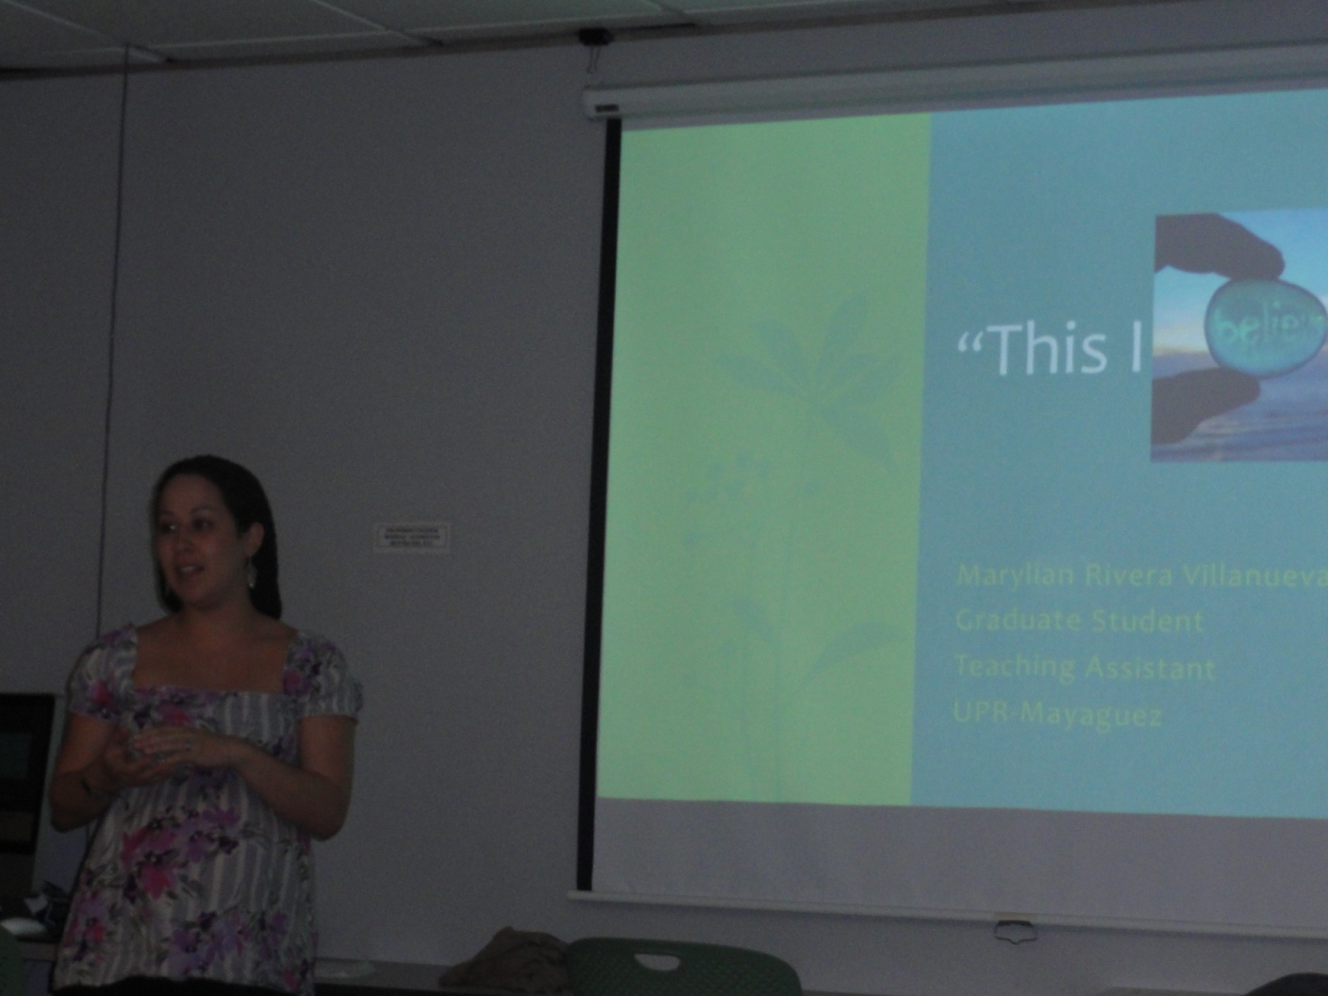
Demo I believe…

